Slide 1
শুভেচ্ছা/ স্বাগতম

Slide 2
শিক্ষক পরিচিতি
ছবি
পরিচয়
মোঃ ওবায়দুর রহমান
এম এস এস রাষ্ট্রবিজ্ঞান
প্রভাষক
তথ্য ও যোগাযোগ প্রযুক্তি
বসন্তকেদার ডিগ্রী কলেজ
মোহনপুর, রাজশাহী।
আজীবন সদস্য বাংলাদেশ কম্পিউটার সোসাইটি, ঢাকা
জেলা এ্যম্বাসেডর A2i শিক্ষা মন্ত্রাণালয়
mdorhelal@gmail.com
01770144076 , 01961326237

Slide 3
পাঠ পরিচিতি
শ্রেনীঃ একাদশ
পৌরনীতি ও সুশাসন
সময়ঃ ৪৫ মিনিট
তারিখঃ ৩১/০৫/২০২০

Slide 4
মুল শিরোনামঃ রাষ্ট্র ও রাজনৈতিক ব্যবস্থা
অধ্যায়ঃ ৭
আজকের পাঠ/পাঠ ঘোষনাঃ রাষ্ট্র

Slide 5
এসো বন্ধুরা আমার একটি ভিডিও ক্লাস দেখ
https://youtu.be/y_dxCCxrlIA

Slide 6
নিচের ছবি গুলো লক্ষ্য করি

Slide 7
নিচের ছবি গুলো লক্ষ্য করি

Slide 8
নিচের ছবি গুলো লক্ষ্য করি

Slide 9
নিচের ছবি গুলো লক্ষ্য করি

Slide 10
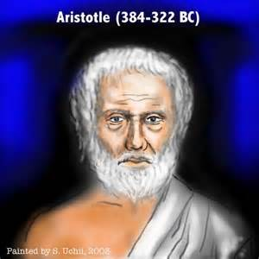
নিচের ছবি গুলো লক্ষ্য করি

Slide 11
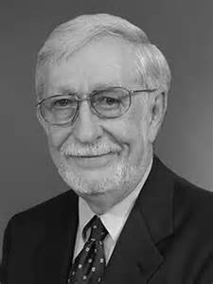
নিচের ছবি গুলো লক্ষ্য করি

Slide 12
নিচের ছবি গুলো লক্ষ্য করি

Slide 13
নিচের ছবি গুলো লক্ষ্য করি

Slide 14
নিচের ছবি গুলো লক্ষ্য করি

Slide 15
প্রারম্ভিক বক্তব্য
রাষ্ট্র কি

Slide 16
শিখন ফল
১। রাষ্ট্র বিজ্ঞানের জনক কে বলতে পারবে?
২। রাষ্ট্র কি বলতে পারবে?
৩। বাংলাদেশ কি একটি রাষ্ট্র তা বলতে পারবে?

Slide 17
শিখন ফলের আলোকে প্রশ্ন
১। রাষ্ট্র বিজ্ঞানের জনক কে বল?
২। রাষ্ট্র বলতে কি বুঝ বল?
৩। বাংলাদেশ কি একটি রাষ্ট্র যুক্তি দাও?

Slide 18
একক কাজের প্রশ্ন
রাষ্ট্রবিজ্ঞানের জনক কে বল?
সময়ঃ ৫ মিনিট

Slide 19
একক কাজের সমাধান
রাষ্ট্রবিজ্ঞান সামাজিক বিজ্ঞানের একটি শাখা। সামাজিক বিজ্ঞানের অন্যতম শাখা হিসেবে অনেক রাষ্ট্র চিন্তাবিদগণের আর্বিভাব হয়। সামাজিক বিজ্ঞানের গুরুত্বপুর্ণ শাখা হল রাষ্ট্রবিজ্ঞান। সকল চিন্তাবিদগণের চিন্তার সীমা ছাড়িয়ে রাষ্ট্রবিজ্ঞানে যিনি চিন্তাবিদ/ দার্শনিকের স্থায়ী আসন করে নিয়েছেন তিনি হলেন রাষ্ট্রবিজ্ঞানের জনক এরিস্টটল

Slide 20
জোড়ায় কাজ

Slide 21
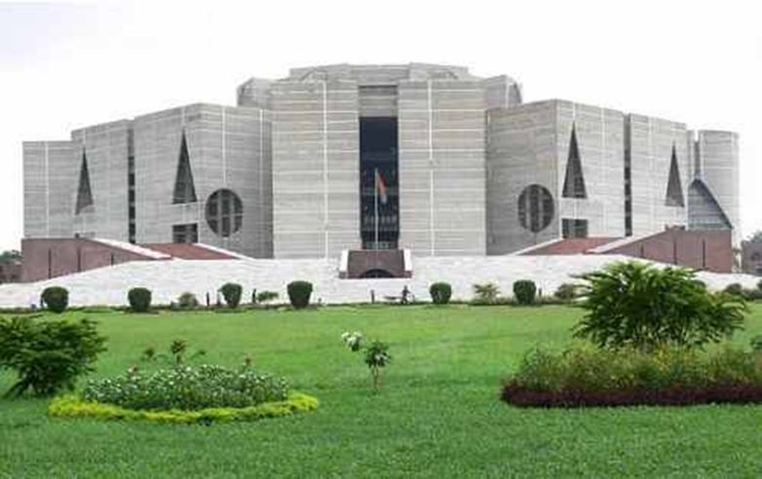
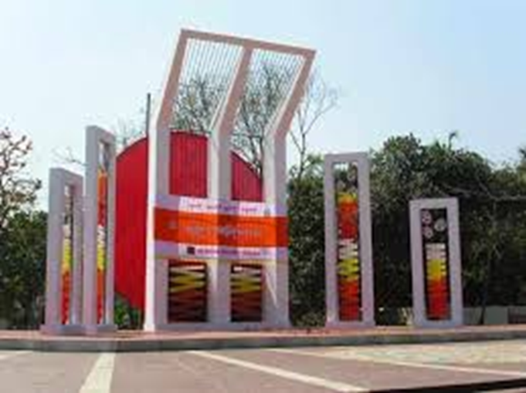

Slide 22
জোড়ায় কাজের প্রশ্ন
রাষ্ট্র বলতে কি বুঝ বল?
সময়ঃ ৫ মিনিট

Slide 23
জোড়াই কাজের সমাধান
চারটি অপরিহার্জ উপাদান নিয়ে রাষ্ট্র গঠিত।
১। নির্দিস্ট ভূখণ্ড
২। জনসমস্টি/ জনগন
৩। সরকার
৪। সার্বভোমত্ত

Slide 24
জোড়ায় কাজের সমাধান
রাষ্ট্র হচ্ছে নাগরিক জীবনের অন্যতম একটি সংঘ। মানব সমাজে সামাজিক ও রাজনৈতিক প্রতিষ্ঠান সমুহের মধ্যে রাষ্ট্রের অবস্থান সবার উপরে। রাষ্ট্র হলো একটি ভৌগলিক ও রাজনৈতিক প্রতিষ্ঠান। সাধারণ অর্থে রাষ্ট্র বলতে এমন একটি জনসমষ্টিকে বুঝায়, যারা একটি নির্দিষ্ট ভুখন্ডে সুসংগঠিত সরকার গঠন করে স্বাধীন ভাবে বসবাস করে এবং সব ধরনের বহিঃশক্তির নিয়ন্ত্রণ থেকে মুক্ত। রাষ্ট্রের সংজ্ঞা দিতে গিয়ে এরিস্টটল বলেছেন, কতিপয় গ্রাম ও পরিবারের সমন্বয়ে রাষ্ট্র গঠিত হয়। ব্লুন্টসলি বলেছেন, একটি নির্দিষ্ট ভুখন্ডে রাজনৈতিকভাবে সংগঠিত জনসমাজই রাষ্ট্র।

Slide 25
দলীয় কাজ

Slide 26
দলীয় কাজ

Slide 28
দলীয় কাজের প্রশ্ন
বাংলাদেশ কি একটি রাষ্ট্র যুক্তি দাও?
সময়ঃ ১০ মিনিট

Slide 29
দলীয় কাজের সমাধান
জনসমষ্টি, নির্দিষ্ট ভুখন্ড, সরকার ও সার্বভৌমত্ব এসবই রাষ্ট্রের অপরিহার্য উপাদান। এ সকল উপাদান বিদ্যমান আছে বিধায় বাংলাদেশ একটি রাষ্ট্র।
প্রথমতঃ বাংলাদেশে র‌য়েছে একটি জনসমষ্টি, যা রাষ্ট্রের প্রথম এবং অপরিহার্য উপাদান হিসেবে বিবেচিত। তাই জনমানবহীন রাষ্ট্র কল্পনা করা যায় না।
দ্বিতীয়তঃ বাংলাদেশের আছে সুনির্দিষ্ট ভুখন্ড। যেখানে জনসমষ্টি বসবাস করে এবং কার্যাবলী সম্পাদন করে এবং উক্ত এলাকায় অবাধ চলাফেরা করে।
তৃতীয়তঃ বাংলাদেশে রাষ্ট্রীয় কাজ সঠিকভাবে পরিচালনার জন্য একটি সরকার রয়েছে। এ সরকারের মাঝে জনগনের ইচ্ছা প্রকাশ পায়।
চতুর্থঃ রাষ্ট্র গঠনের মুল এবং সর্বাপেক্ষা গুরুত্বপুর্ণ উপাদান হলো সার্বভৌমত্ব। বাংলাদেশের সুনির্দিষ্ট সার্বভৌমত্ব ও স্বাধীনতা রয়েছে। যার ক্ষমতা বলে এদেশ আন্তর্জাতিক ক্ষেত্রে অন্য রাষ্ট্রের নিয়ন্ত্রণমুক্ত থাকে।

Slide 30
মুল্যায়ন
জ্ঞান মুলক,অনুধাবন মুলক, প্রয়োগ মুলক প্রশ্ন (ক)
১। সরকারের বিভাগ কয়টি?
ক। ২টি খ। ৩টি গ। ৪টি ঘ। ৫টি
২। গঠনগত দিক দিয়ে আইনসভা কয়ভাগে বিভক্ত?
ক। ২ খ। ৩ গ। ৪ ঘ। ৫
৩। ব্রিটেনের উচ্চকক্ষ গঠিত হয় কিভাবে?
ক। নির্বাচনের মাধ্যমে খ। প্রত্যক্ষ ভোটের মাধ্যমে
গ। উত্তরাধিকার সুত্রে ঘ। সাংসদের ভোটের মাধ্যমে
৪। ব্রিটেনের নিম্ন কক্ষের নাম কি?
ক। কমন্স সভা খ। সিনেট গ। নেসেট ঘ। লর্ডসভা
৫। আমেরিকার যুক্তরাষ্ট্রের কংগ্রেসের উচ্চকক্ষকে কি বলে?
ক। রাজ্যসভা খ। লর্ডসভা গ। সিনেট ঘ। কমন্সসভা

Slide 31
জ্ঞান মুলক,অনুধাবন মুলক, প্রয়োগ মুলক প্রশ্ন (ক)
৬। আমেরিকার যুক্তরাষ্ট্রের কংগ্রেসের নিম্নকক্ষের নাম কি ?
ক। কমন্সসভা খ। লর্ডসভা গ। বিধানসভা ঘ। প্রতিনিধি সভা
৭। ক্ষমতা স্বতন্ত্রীকরণ নীতির শ্রেষ্ট প্রবক্তা কাকে বলে?
ক। জ্যাঁ বোঁদা খ। মন্টেস্কু গ। জন লক ঘ। এরিস্টটল
৮। মন্টেস্কু কোন দেশের অধিবাসী?
ক। ফ্রান্স খ। স্পেন গ। অস্ট্রিয়া ঘ। জাপান
৯। আইন প্রণয়ন কোন বিভাগের কাজ?
ক। আইন বিভাগ খ। শাসন বিভাগ গ। বিচার বিভাগ ঘ। সুপ্রিম কোর্ট
১০। মার্সিলিও কোথায় জন্ম গ্রহন করেন?
ক। পাদুয়া খ। বার্সেলোনা গ। রোম ঘ। মস্কো
১১। The Spirit of Laws গ্রন্থখানি কার লেখা ?
ক। ব্লাকস্টোন খ। মন্টেস্কু গ। এরিস্টটল ঘ। জন অস্টিন

Slide 32
মুল্যায়ন
জ্ঞান মুলক,অনুধাবন মুলক, প্রয়োগ মুলক প্রশ্ন (খ)
১। গণতন্ত্রের মুলমন্ত্র কি?
ক। সাম্য, স্বাধীনতা ও নিরাপত্তা খ। সাম্য, স্বাধীনতা ও অধিকার
গ। অধিকার, কর্তব্য ও দায়িত্ব ঘ। সাম্য, স্বাধীনতা ও ভাতৃত্ব
২। সরকারের অংঙ্গ বা বিভাগ কয়টি
ক। ২টি খ। ৩টি গ। ৪টি ঘ। ৫টি
৩। শাসন বিভাগের মুল কাজ হলো-?
ক। আইন প্রণয়ন খ। আইন সংশোধন গ। আইন প্রয়োগ ঘ। বিচার করা
৪। আইন বিভাগের মুল কাজ কি?
ক। আইন প্রণয়ন গ। আইনের আলোকে বিচার করা
খ। বিচার করা ঘ। বিদেশের সাথে সম্পর্ক রক্ষা করা
৫। গ্রেট ব্রিটেন/যুক্তরাজ্যের আইনসভার নাম কি?
ক। কংগ্রেস খ। লোকসভা গ। পার্লামেন্ট ঘ। সিনেট

Slide 33
জ্ঞান মুলক,অনুধাবন মুলক, প্রয়োগ মুলক প্রশ্ন (খ)
৬। বাংলাদেশের আইনসভার নাম কি ?
ক। পার্লামেন্ট খ। বিধানসভা গ। মজলিশ ঘ। জাতীয় সংসদ
৭। বিচার বিভাগের কর্মদক্ষতা অপেক্ষা সরকারের উৎকর্ষ বিচারের আর কোন শ্রেষ্ট মানদন্ড নেই- উক্তিটি কার-?
ক। অধ্যাপক লাস্কি খ। লর্ড ব্রাইস গ। জন স্টুয়াট মিল ঘ। বিচারপতি হিউজেস
৮। বিচারক নিয়োগের সবচেয়ে উত্তম পদ্ধতি কোনটি?
ক। শাসন বিভাগ কর্তৃক সরাসরি নিয়োগ খ। বিচারকগণের ভোটে
গ। আইনসভার ভোটে ঘ। জনগনের ভোটে
৯। ব্যক্তিস্বাধীনতার জন্য বিচার বিভাগের স্বাধীনতা অপরিহার্য- উক্তিটি কার?
ক। অধ্যাপক লাস্কি খ। আব্রাহাম লিংকন গ। বিচারপতি হিউজেস ঘ। লর্ড ব্রাইস
১০। আমেরিকা যুক্তরাষ্ট্রের আইনসভার নাম কি?
ক। কংগ্রেস খ। লোকসভা গ। পার্লামেন্ট ঘ। সিনেট
১১। সরকারের কাজ কত প্রকার ?
ক। দুই খ। তিন গ। চার ঘ। পাঁচ

Slide 34
মুল্যায়ন
জ্ঞান মুলক,অনুধাবন মুলক, প্রয়োগ মুলক প্রশ্ন (গ)
১। বাংলাদেশে কোন ধরনের সরকার ব্যবস্থা প্রচলিত?
ক। রাষ্ট্রপতি শাসিত খ। যুক্তরাষ্ট্রীয় গ। নিয়মতান্ত্রিক রাজতন্ত্র ঘ। এককেন্দ্রিক
২। বাংলাদেশ রাষ্ট্রটি কোন ধরনের?
ক। রাজতান্ত্রিক খ। সমাজতান্ত্রিক গ। ধর্মতান্ত্রিক ঘ। প্রজাতান্ত্রিক
৩। ফোয়েডাস কোন ভাষার শব্দ-?
ক। গ্রিক খ। রোমান গ। ল্যাটিন ঘ। জার্মান
৪। ফোয়েডাস শব্দের অর্থ কি?
ক। মিলন/ সন্ধি খ। সহযোগীতা গ। যুদ্ধ-বিগ্রহ ঘ। শান্তি
৫। গণতন্ত্র কত ভাগে বিভক্ত–
ক। তিন খ। চার গ। তিন ঘ। পাঁচ

Slide 35
জ্ঞান মুলক,অনুধাবন মুলক, প্রয়োগ মুলক প্রশ্ন (গ)
৬। গণতন্ত্রের বিপরিতধর্মী সরকার কোনটি ?
ক। রাজতন্ত্র খ। প্রজাতন্ত্র গ। ধনিকতন্ত্র ঘ। একনায়কতন্ত্র
৭। গণতন্ত্রে সার্বভৌম ক্ষমতা কার হাতে থাকে?
ক। রাষ্ট্রের রাষ্ট্র প্রধানের হাতে খ। রাষ্ট্রের প্রধানমন্ত্রীর হাতে
গ। রাষ্ট্রের এক ব্যক্তি ও সংখ্যাগরিষ্ট দলের হাতে ঘ। রাষ্ট্রের জনগনের হাতে
৮। একনায়কতন্ত্রে সার্বভৌম ক্ষমতা কার হাতে থাকে-?
ক। রাষ্ট্রপ্রধানের হাতে খ। প্রধানমন্ত্রীর হাতে
গ। এক ব্যক্তি বা দলের হাতে ঘ। জনগনের হাতে
৯। গণতান্ত্রিক সরকারগুলোর মধ্যে কোনটি সর্বাপেক্ষা জটিল?
ক। যুক্তরাষ্টীয় খ। সংসদীয় গ। এককেন্দ্রিক ঘ। নিয়মতান্ত্রিক রাজতন্ত্র
১০। গণতান্ত্রিক সমাজের ভিত্তি কি –?
ক। শিক্ষা ও সচেতনতা খ। মানবতাবোধ ও ভাতৃত্ববোধ
গ। সাম্য ও স্বাধীনতা ঘ। অধিকার ও কর্তব্যবোধ

Slide 36
মুল্যায়ন
জ্ঞান মুলক,অনুধাবন মুলক, প্রয়োগ মুলক প্রশ্ন (ঘ)
১। সমাজতান্ত্রিক সরকার প্রচলিত রয়েছে কোন দেশে ?
ক। যুক্তরাষ্ট্র খ। রাশিয়া গ। জার্মানি ঘ। কিউবা
২। গণতন্ত্র সম্পর্কে সর্বাপেক্ষা জনপ্রিয় সংজ্ঞাটি কে প্রদান করাছেন?
ক। নেলসেন ম্যান্ডেলা খ। অধ্যাপক সিলি গ। অধ্যাপক ডাইসি ঘ। আব্রাহাম লিংকন
৩। সমাজতন্ত্রের যুক্তিভিত্তিক ও বিজ্ঞানসম্মত ব্যাখ্যা প্রদান করেন-?
ক। এরিস্টটল খ। প্লেটো গ। কার্ল মার্কস ঘ। হিটলার
৪। এক জাতি এক দেশ এক নেতা এটি কোন সরকারের আদর্শ?
ক। একনায়কতন্ত্র খ। সমাজতন্ত্র গ। রাজতন্ত্র ঘ। গণতন্ত্র
৫। আব্রাহাম লিংকন কোন দেশের প্রেসিডেন্ট ছিলেন –
ক। চীন খ। রাশিয়া গ। যুক্তরাষ্ট্র ঘ। যুক্তরাজ্য

Slide 37
জ্ঞান মুলক,অনুধাবন মুলক, প্রয়োগ মুলক প্রশ্ন (ঘ)
৬। হিটলার কোন দেশের একনায়ক ছিলেন ?
ক। ইতালী খ। স্পেন গ। পাকিস্তান ঘ। জার্মানী
৭। ডিমোস শব্দটি এসেছে কোন ভাষা থেকে ?
ক। স্পানিস খ। ল্যটিন গ। টিউটনিক ঘ। গ্রিক
৮। প্রত্যক্ষ গণতন্ত্রের অতীতে কোথায় প্রচলিত ছিল?
ক। প্রাচীন রোমে খ। প্রাচীন চীনে
গ। প্রাচীন গ্রিসের নগররাষ্ট্রে ঘ। প্রাচীন সৌদি আরবে
৯। সংসদীয় সরকার প্রধান কে?
ক। প্রধানমন্ত্রী খ। রাষ্ট্রপতি গ। স্পিকার ঘ। চীপ হুইপ
১০। বাংলাদেশে কোন ধরনের সরকার ব্যবস্থা প্রচলিত-
ক। এককেন্দ্রিক খ। রাষ্ট্রপতি শাসিত গ। যুক্তরাষ্ট্রীয় ঘ। নিয়মতান্ত্রিক রাজতন্ত্র
১১। বাংলাদেশ রাষ্ট্রটি কোন ধরনের-
ক। প্রজাতান্ত্রিক খ। ধর্মতান্ত্রিক গ। সমাজতান্ত্রিক ঘ। রাজতন্ত্রিক
১২। ফরাসি বিপ্লবের সমাজতান্ত্রিক কোন নেতা সমাজের আমুল পরিবর্তনের জন্য বৈপ্লবিক পন্থায় সাম্যবাদ প্রতিষ্ঠার আহবান জানাতে গিয়ে প্রাণদন্ডে দন্ডিত হন
ক। ববউফ খ। কার্ল মার্কস গ। লেলিন ঘ। ফ্রেড্রিক এংগেল বার্ক

Slide 38
সমাধান
(ক) ১। খ ২। ক ৩। গ ৪। ক ৫। গ ৬। ঘ
৭। খ ৮। ক ৯। ক ১০। ক ১১। খ
(খ) ১। ঘ ২। খ ৩। গ ৪। ক ৫। গ ৬। ঘ
৭। খ ৮। ক ৯। ক ১০। ক ১১। খ
(গ) ১। ঘ ২। ঘ ৩। গ ৪। ক ৫। গ ৬। ঘ
৭। ঘ ৮। গ ৯। ক ১০। গ
(ঘ) ১। ঘ ২। ঘ ৩। গ ৪। ক ৫। গ ৬। ঘ
৭। ঘ ৮। গ ৯। ক ১০। ক ১১। ক ১২। ক

Slide 39
বাড়ির কাজ
রাষ্ট্রই বাসস্থান, রাষ্ট্রই সমাজ, রাষ্ট্রই শান্তি আলোচনা কর?
সহায়ক গ্রন্থ/ প্রকাশনীঃ পৌরনীতি ও সুশাসনঃ হাসান বুক হাউস, লেকচার প্রকাশনী, অক্ষরপত্র প্রকাশনী, ব্যতিক্রম ধারা, কাজল ব্রাদার্স লিমিটেড

Slide 40
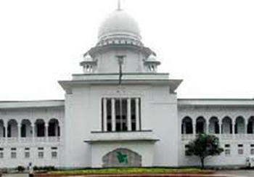
ধন্যবাদ

